Slide 1
Презентация проекта
«Мяч и я – мы друзья»
Выполнила:
Инструктор по физ. воспитанию
ДОУ №36 г. Азова
Добринова Галина Николаевна

Slide 2
Содержание
Цитата
Направление, область, вид проекта
Цель и задачи проекта
Актуальность проекта
Интеграция проекта
Формы и метода проекта
Ожидаемый результат
Этапы работы : Подготовительный
Практический этап
Информация для родителей
НОД
Заключительный этап 1
Заключительный этап 2
Вывод
Обеспечение проектной деятельности
слайд 3
слайд 4
слайд 5
слайд 6
слайд 7
слайд 8
слайд 9
слайд 10
слайд 11
слайд 12
слайд 13
слайд 14
слайд 15
слайд 16
слайд 17

Slide 3
"Мяч разносторонне воздействует на психофизическое развитие ребенка. Можно только удивляться, сколько впечатлений и действий дает ребенку обычный мяч. Простейшие, на наш взрослый взгляд, действия с мячом очень полезны для ребенка. Они развивают координацию движений кисти руки, а, следовательно, оказывают влияние на совершенствование коры головного мозга. Значит, идет улучшение памяти, речи, внимания, мышления. Почти все, в чем нуждается ребенок для своего развития, ему дает мяч".
(Ф. Фребер)
К содержанию
3

Slide 4
НАПРАВЛЕНИЕ ПРОЕКТА: «Физическая культура»
ОБРАЗОВАТЕЛЬНЫЕ ОБЛАСТИ: «Физическая культура»
ВИД ПРОЕКТА:
по продолжительности: краткосрочный;
по доминирующей линии в проекте: практико-ориентированный;
по содержанию: социально-педагогический;
по характеру контактов: в рамках ДОУ;
по количеству участников: фронтальный.
УЧАСТНИКИ ПРОЕКТА:
дети группы № 6 "Гномики";
родители воспитанников;
воспитатели: Фоменко О.Н., Шестакова М.А.;
музыкальный руководитель: Никитченко Н.А.;
руководитель по физической культуре: Добринова Г.Н..
СРОКИ РЕАЛИЗАЦИИ ПРОЕКТА: 14.11.2016-23.11.2016г.г.
К содержанию
4

Slide 5
ЦЕЛЬ ПРОЕКТА:
способствовать физическому и познавательному развитию ребенка в мире спорта и активных форм деятельности посредством взаимодействия с мячом индивидуально и при сотрудничестве со взрослым (родителем, педагогом).
ЗАДАЧИ ПРОЕКТА:
- расширить и закрепить знания детей о мяче, использовании его в различных видах спорта;
- расширить представления о том ,что полезно и вредно для здоровья;
- расширить знания об отдыхе и спорте с мячом;
- формировать потребность в занятиях спортом для дальнейшей жизни;
- создавать условия, способствующие сохранению и укреплению здоровья дошкольников; повышать интерес родителей, путем привлечения к участию в оздоровительных мероприятиях вместе с детьми;
- обеспечение единства воспитательных, развивающих и обучающих целей и задач семьи и детского сада;
- воспитать созидательное отношение к своему здоровью.
ОБОСНОВАНИЕ ПРОБЛЕМЫ :
- неосведомлённость родителей о важности совместной двигательной деятельности с детьми;
- недостаточность знаний родителей и детей о значимости мяча в развитии ребёнка;
- невнимание родителей к здоровому образу жизни в семье.
К содержанию
5

Slide 6
АКТУАЛЬНОСТЬ:
- Мяч – удобная, динамичная игрушка, занимающая особое место
в развитии действий руки. На протяжении всего дошкольного детства игры с мячом усложняются и как бы "растут" вместе с ребенком, составляя огромную радость детства;
- Игры с мячом развивают глазомер, координацию, смекалку, способствуют общей двигательной активности. Ребенок не просто играет в мяч, а варьирует им: берет, переносит, кладет, бросает, катает и т.п., что развивает его эмоционально и физически;
- Игры с мячом важны и для развития руки малыша; Движения пальцев и кистей рук имеют особое значение для развития функций мозга ребенка. И чем они разнообразнее, тем больше "двигательных сигналов" поступает в мозг, тем интенсивнее проходит накопление информации, а следовательно и интеллектуальное развитие ребенка;
- Игры и упражнения с мячом развивают ориентировку в пространстве, регулируют силу и точность броска, развивают глазомер, ловкость, быстроту реакции; нормализуют эмоционально-волевую сферу, что особенно важно как для малоподвижных, так и для гипервозбудимых детей;
- Игры с мячом развивают мышечную силу, усиливают работу важнейших органов организма – легких, сердца, улучшают обмен веществ.
К содержанию
6

Slide 7
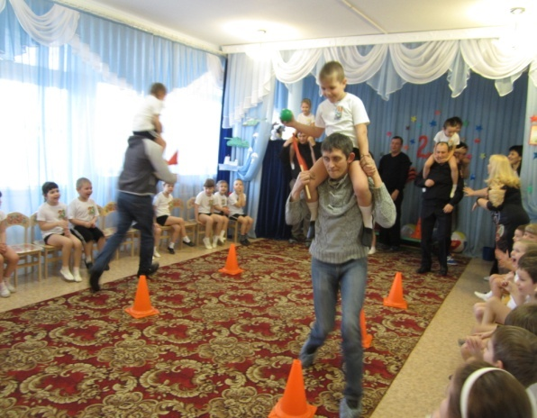
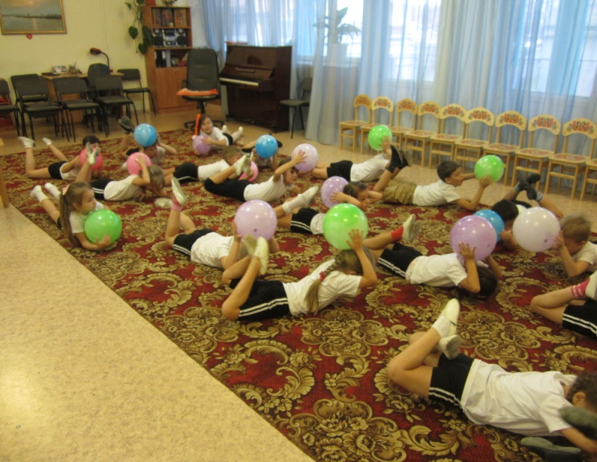
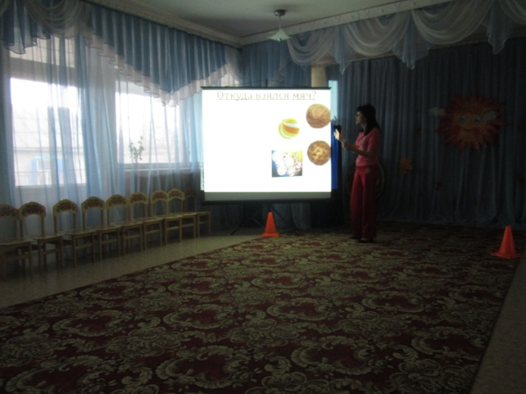
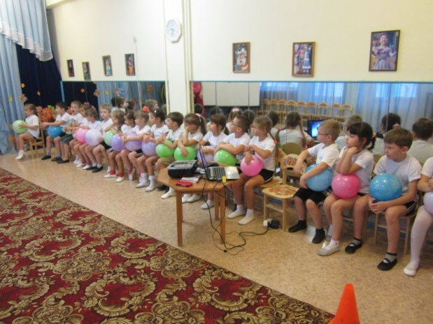
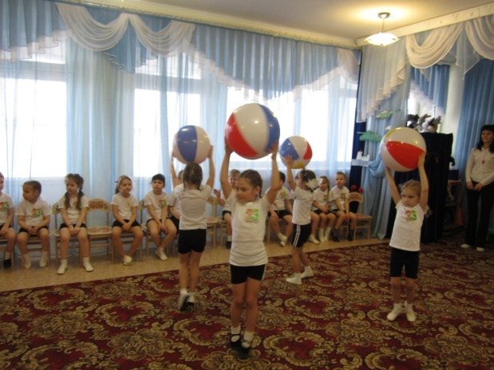
Интеграция проекта
Социально-коммуникативное развитие
Познавательное развитие
Физическое
Речевое развитие
развитие
К содержанию
Художественно-эстетическое развитие
7

Slide 8
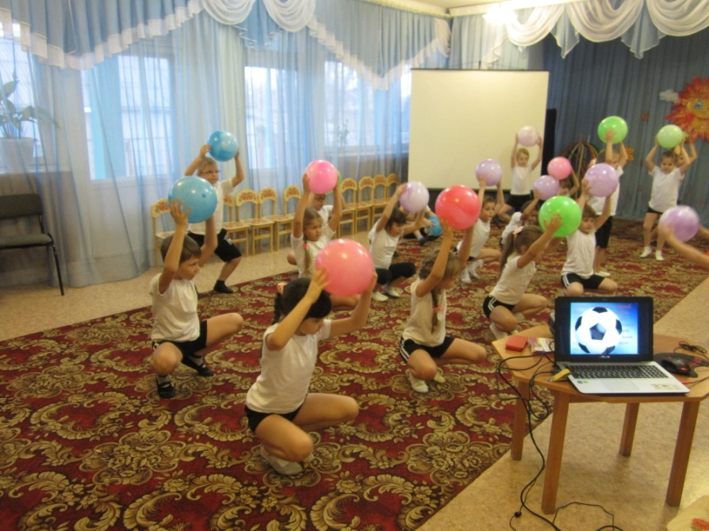
ФОРМЫ ОРГАНИЗАЦИИ ДЕЯТЕЛЬНОСТИ:
игровые;
практический;
наглядные;
словесные.
МЕТОДЫ ПРОЕКТА:
тематические физкультурные занятия;
просмотры презентации;
занятия по изодеятельности и развитию речи;
работа с родителями.
К содержанию
8

Slide 9
ОЖИДАЕМЫЙ РЕЗУЛЬТАТ:
У детей сформировалась представление о здоровом образе жизни;
Повысился интерес детей к физкультурным занятиям и спорту.
Формирование активной позиции у детей по здоровьеукреплению и здоровьесбережению по средствам игр и игровых упражнений с мячом;
Заинтересованное отношение родителей к совместной активной деятельности с детьми с использованием мяча;
Создание единого образовательного пространства на основе доверительных отношений сотрудников ДОУ с родителями;
Создание пособий и оборудования для предметно-развивающей среды в спортзале;
СОДЕРЖАНИЕ ПРОЕКТНОЙ ДЕЯТЕЛЬНОСТИ:
1 этап – подготовительный;
2 этап – практический;
3 этап – заключительный.
К содержанию
9

Slide 10
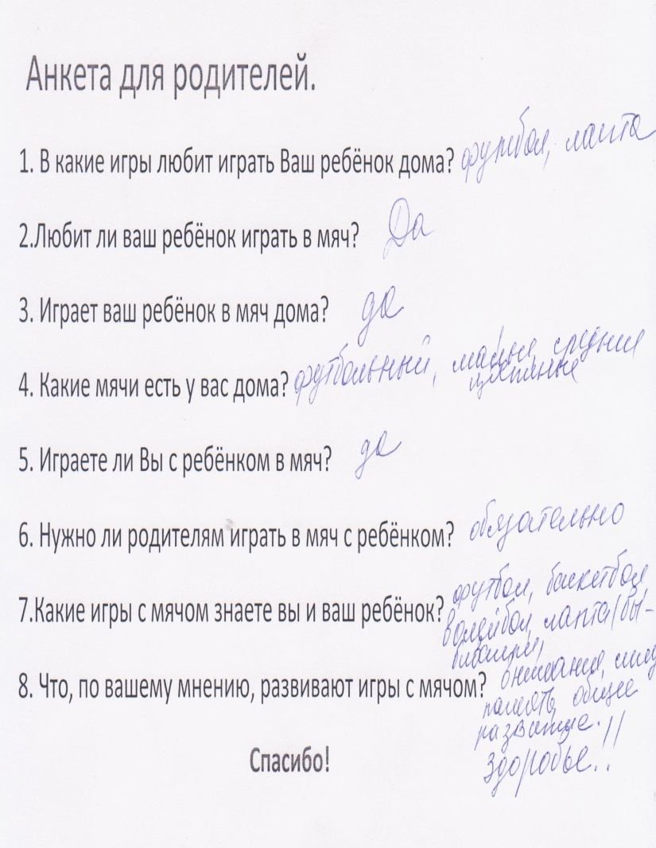
ЭТАПЫ РАБОТЫ:
1. Подготовительный этап: «Сбор сведений»
- Беседа с детьми «Игры, в которые я играю дома»;
- Анкетирование родителей: "Роль мяча в жизни ребёнка".
Согласно опроса:
40% - играют дома с мячом
70% - имеют дома разные мячи
20% - родителей играют с детьми в мяч
30% - назвали более 4 видов игр с мячом
25% - считают, что мяч развивает внимание, глазомер, мышление.
10
К содержанию

Slide 11
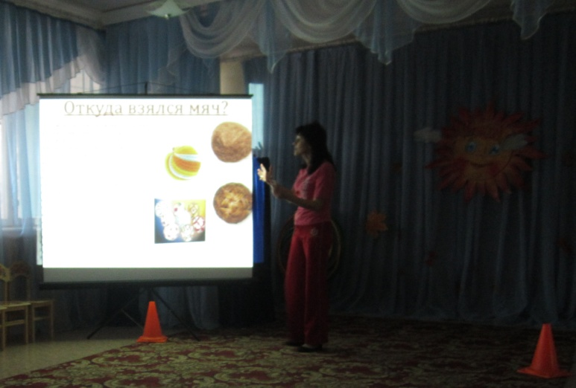
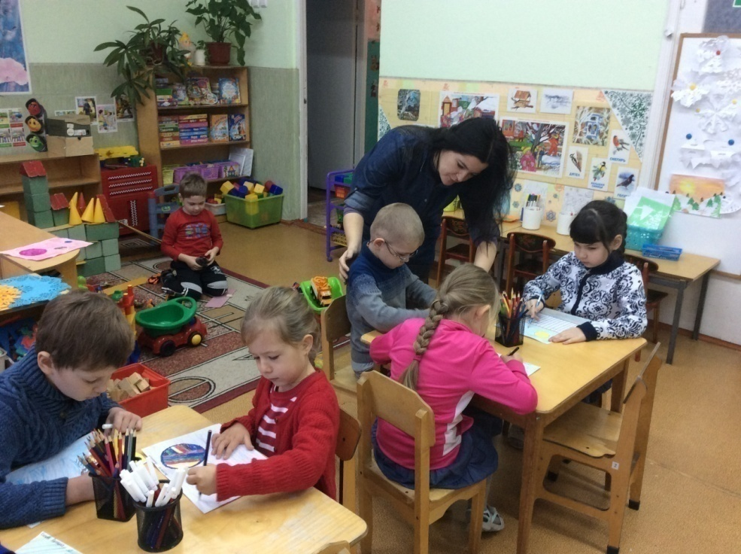
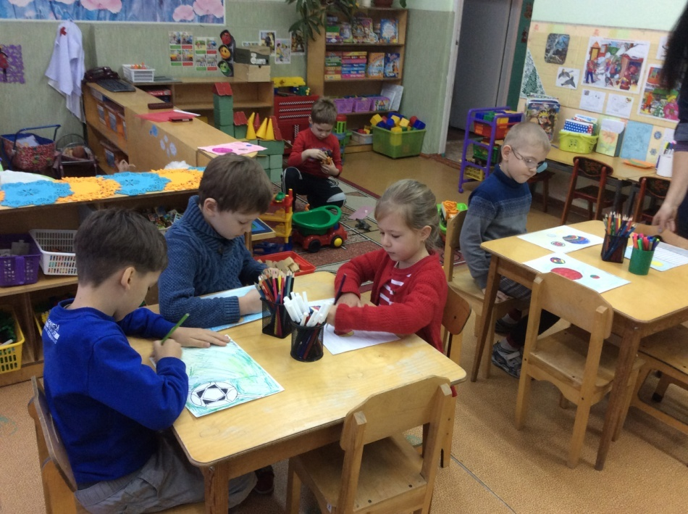
2. Практический этап:
- Знакомство с историей возникновения мяча и их разновидностей по средствам презентации «Эти разные мячи».
- Рисование на тему «Мой весёлый мяч».
К содержанию
11

Slide 12
Информационная папка для родителей «Подвижные игры с мячом».
Подвижные игры с мячом
Мяч и полотенце
Для этой игры вам понадобится полотенце и как минимум два игрока. Оба игрока хватают полотенце за концы, на натянутое полотенце кладется мяч. Они должны подбрасывать мяч в воздух при помощи полотенца, а затем ловить его обратно. Если игра спорится, можно попросить две пары детишек перекидывать мяч друг другу.
Чудеса ловли мячей
Один или несколько детей становятся рядом друг с другом на стартовую линию. Цель в зависимости от пожеланий может находиться в нескольких метрах позади них. Перед детьми становится ведущий, который кидает им по очереди мяч. Тот, кто поймает мяч, и бросит его обратно ведущему, может сделать шаг назад. Тот, кто уронит мяч, остается стоять на прежнем месте. Ведущий не меняет свое положение, соответственно, расстояние между ним и детьми постоянно увеличивается. Тот, кто первый дойдет до цели, становится ведущим.
Дальний бросок
Ребенок становится прямо перед стеной дома. Он бросает мяч и ловит его. Затем отступает на шаг и снова бросает. Действие необходимо повторять до тех пор, пока мяч поймать не удастся. Неплохо будет усложнить игру и попросить ребенка, чтобы он перед тем, как поймать мяч, хлопал в ладоши.
Попади мячом в цель
Перед стеной дома начертите мелком на земле круги. Они должны находиться на расстоянии примерно три метра от стены дома. Ребенок кидает мяч в стену так, чтобы он при приземлении попал в один из кругов.
К содержанию
12

Slide 13
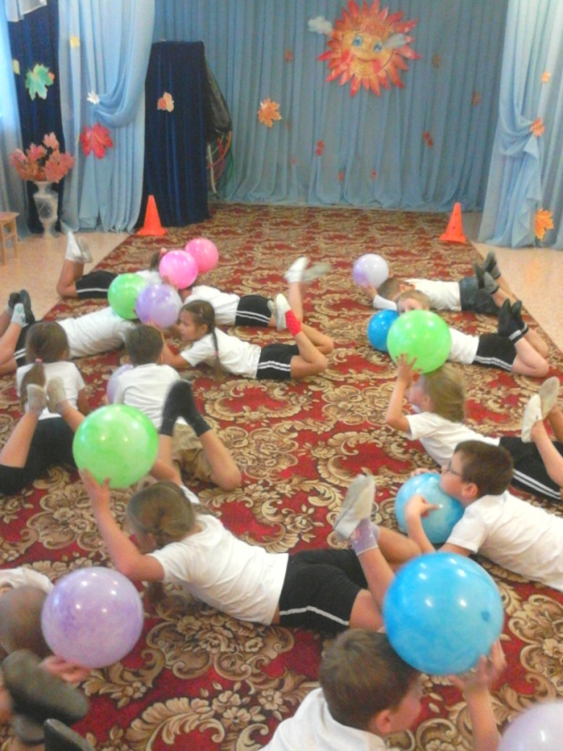
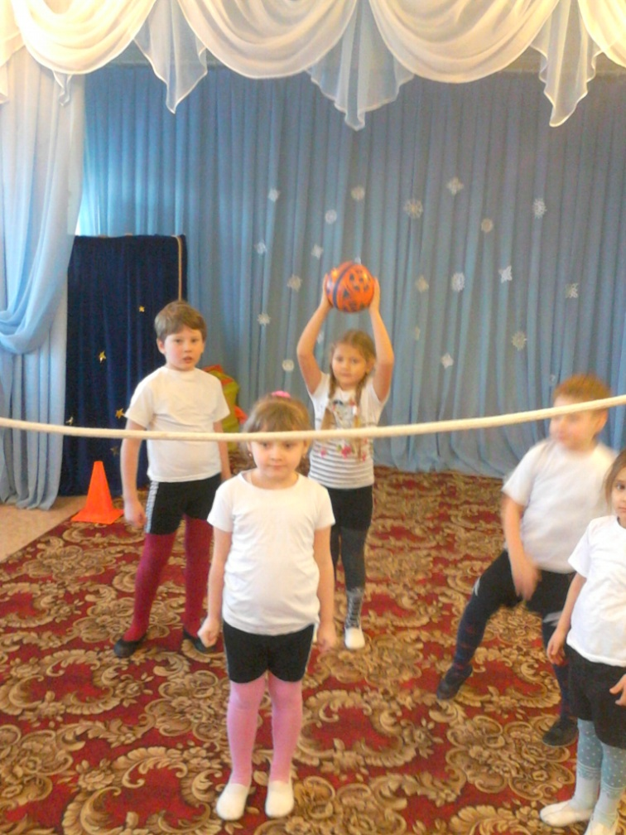
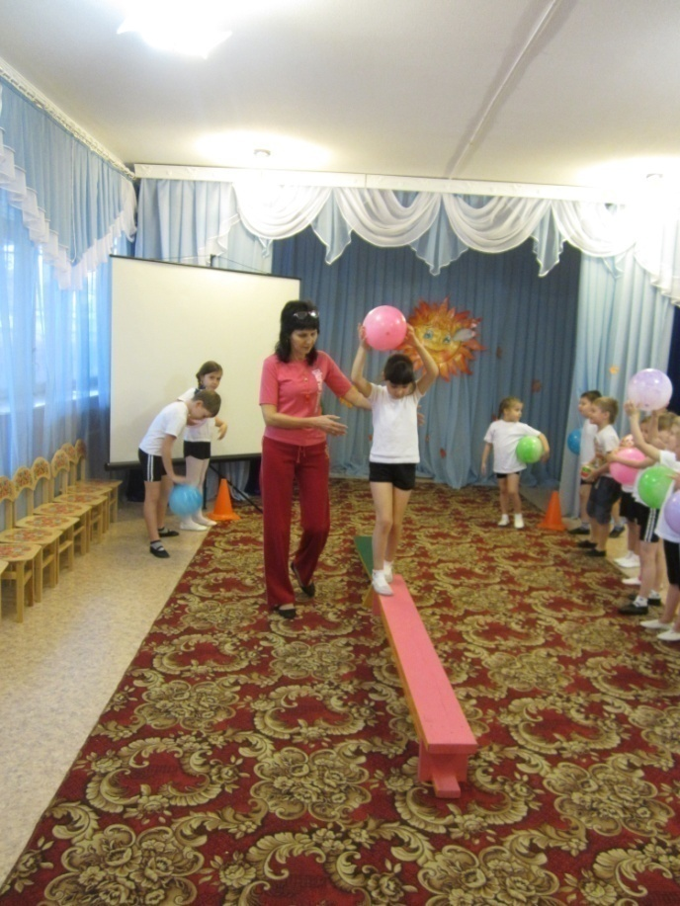
- НОД «Такие разные мячи».
- Подвижные игры с мячом.
- Заучивание стихов, разгадывание загадок о мяче.
- Пополнение предметно – развивающей среды: изготовление мишеней, колец для бросков.
К содержанию
13

Slide 14
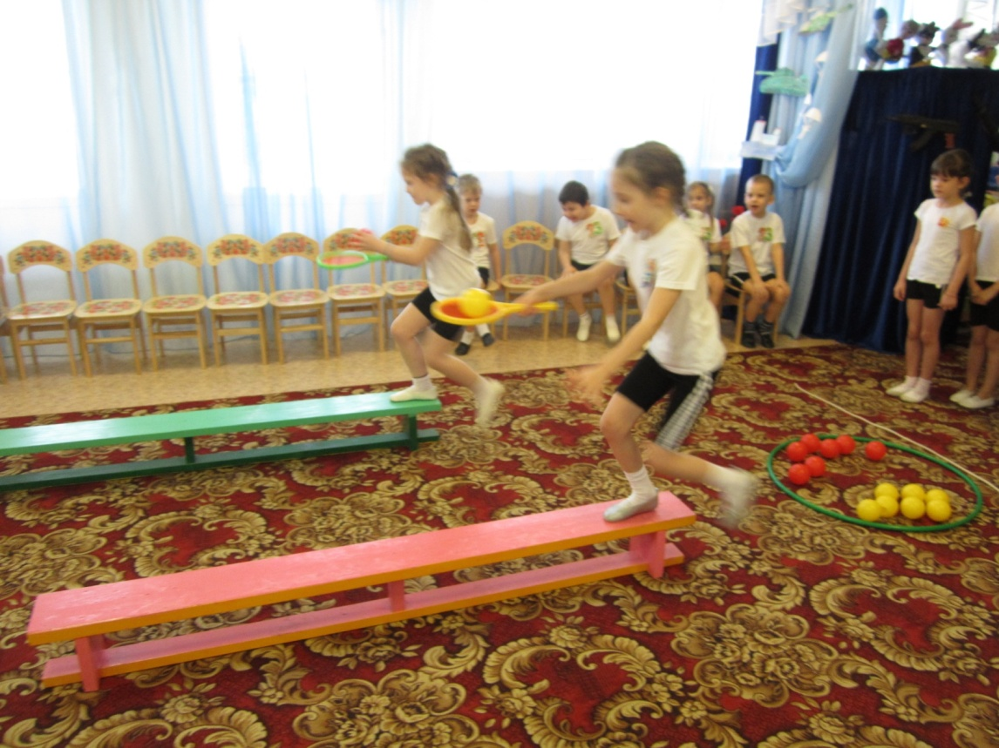
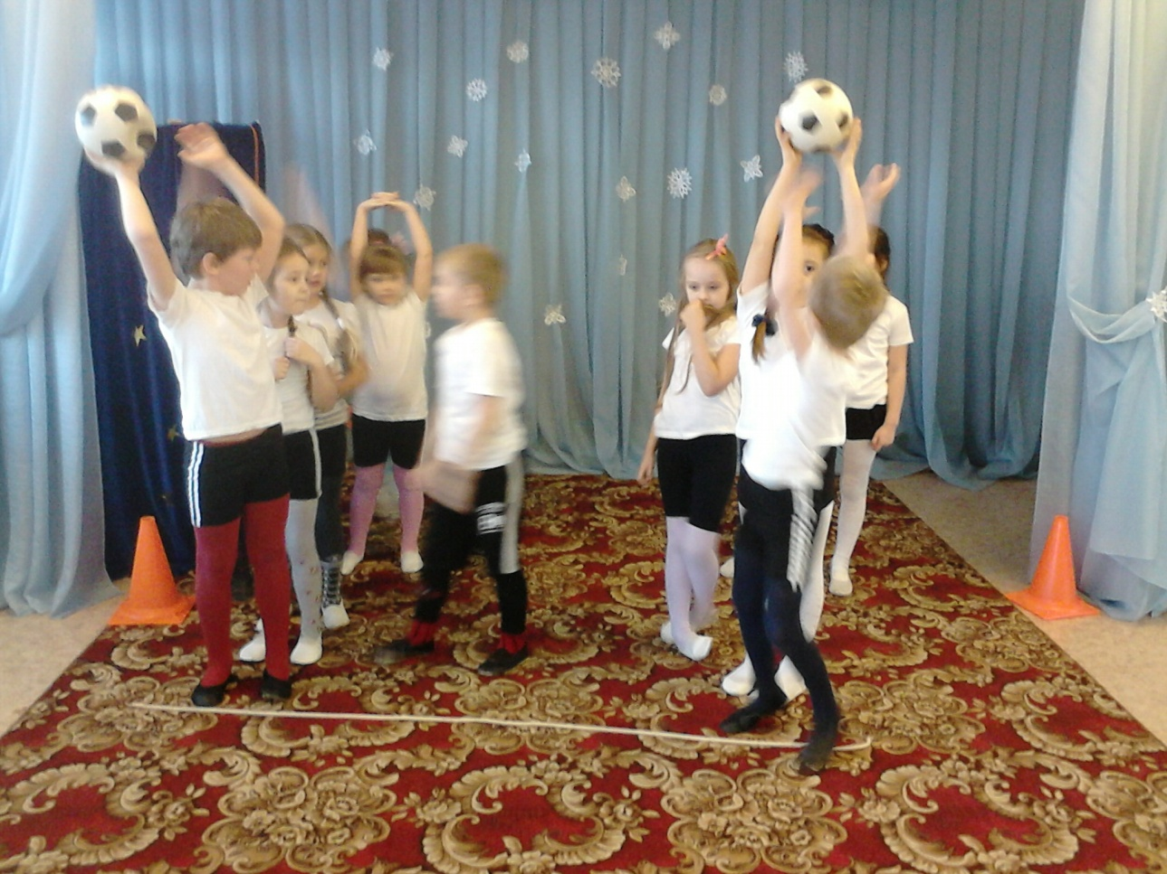
3. Заключительный этап:
-Игровое занятие «Мяч и я - мы друзья».
К содержанию
14

Slide 15
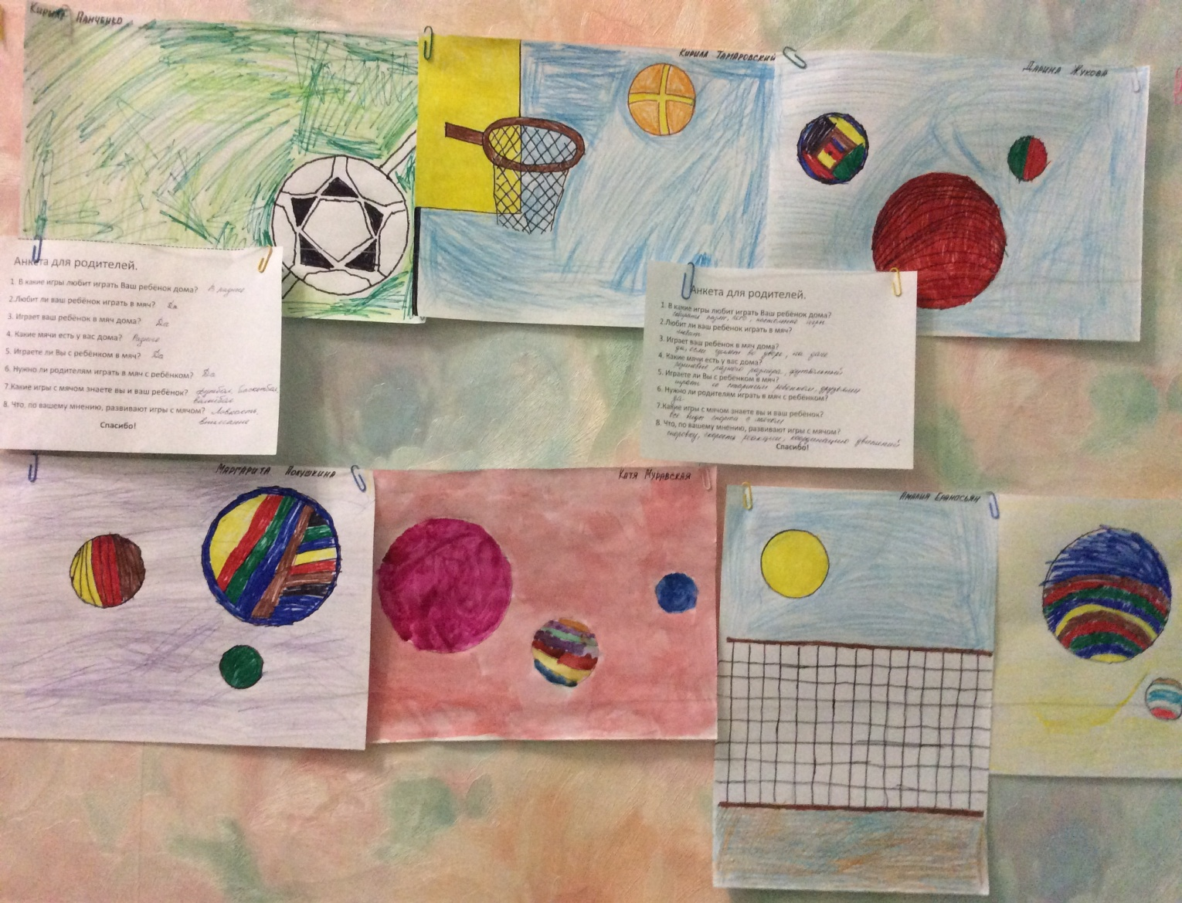
3. Заключительный этап:
- Выставка совместных работ «Эти разные мячи».
К содержанию
15

Slide 16
Вывод:
Вследствие реализации проекта у дошкольников выработалась устойчивая мотивация к систематическим занятиям физической культурой и спортом. Они ориентированы на здоровый образ жизни, имеют прочные знания о средствах укрепления здоровья посредством мяча. Данный проект активизирует деятельность всех субъектов педагогического процесса (дети, родители, педагоги) и способствует активности при организации совместной игровой деятельности. Расширение знаний родителей в вопросе организации совместной деятельности при использовании мяча и ее значения для общего физического и соматического развития организма ребенка позволяет активизировать их деятельность в условиях семейного воспитания. Таким образом, при совместно организованной деятельности в семье и ДОУ на основе активных форм отдыха помогает укрепить здоровье ребенка и снизить заболеваемость по группам. В ходе реализации проекта педагогический опыт вызывает интерес у коллег, что стимулирует педагогические коллективы к его широкому применению, демонстрирует ценность взаимодействия родителей воспитанников и педагогического коллектива ДОУ. Проект «Эти разные мячи» может быть реализован с детьми 5-7 лет на различных ступенях образования – в ДОУ, учреждениях дополнительного образования, начальной школе. Результаты деятельности представлены к обсуждению в рамках мероприятий различного уровня: - обобщение информации по реализации проекта и знакомство педагогов с результатами в рамках педагогической деятельности, при взаимодействии всех субъектов педагогического процесса, по формированию имиджа здорового образа жизни у детей дошкольного возраста.
К содержанию
16

Slide 17
ОБЕСПЕЧЕНИЕ ПРОЕКТНОЙ ДЕЯТЕЛЬНОСТИ:
Журнал «Инструктор по физической культуре» №3, 2015г.
Журнал «Инструктор по физической культуре» №9, 2016г.
Евдокимова Е.С. Технология проектирования в ДОУ. –М.: ТЦ Сфера, 2006.
Новые педагогические и информационные технологии в системе образования. Учеб. Пособие/ Е.С. Полат, М.Ю. Бухаркина. – М. Изд. Центр «Академия», 2002.
Селевко Г.К. Современные образовательные технологии. – М., 1998.
Грядкина Т.С. Образовательная область «Физическая культура». Как работать по программе «Детство»; Учебно-методическое пособие / науч. Ред.: А.Г. Гогоберидзе. – СПб: ООО «ИЗДАТЕЛЬСТВО «ДЕТСТВО-ПРЕСС», 2012. -160с..
Мулаева Н. Б. «Конспекты – сценарии по физической культуре для дошкольников», Санкт – Петербург, 2010г.
Картушина М. Ю. «Праздники здоровья для детей 6-7 лет», Москва, 2010г.
Интернет-ресурсы:
http://nsportal.ru/detskiy-sad/zdorovyy-obraz-zhizni/2016/06/16/kartoteka-podvizhnyh-igr-dlya-detey-5-7-let
https://kopilkaurokov.ru/doshkolnoeObrazovanie/prochee/znachieniiepodvizhnykhigrseliemientamisportivnykhigrvzhiznidoshkolnikov
http://ds2-lub.edu.yar.ru/vospitateli/muraveva_o_dot_g_dot_/kartoteki_igr/igri_s_myachom_dlya_doshkolnikov.html
К содержанию
17

Slide 18
Спасибо за внимание!
К содержанию
18

